Slide 1

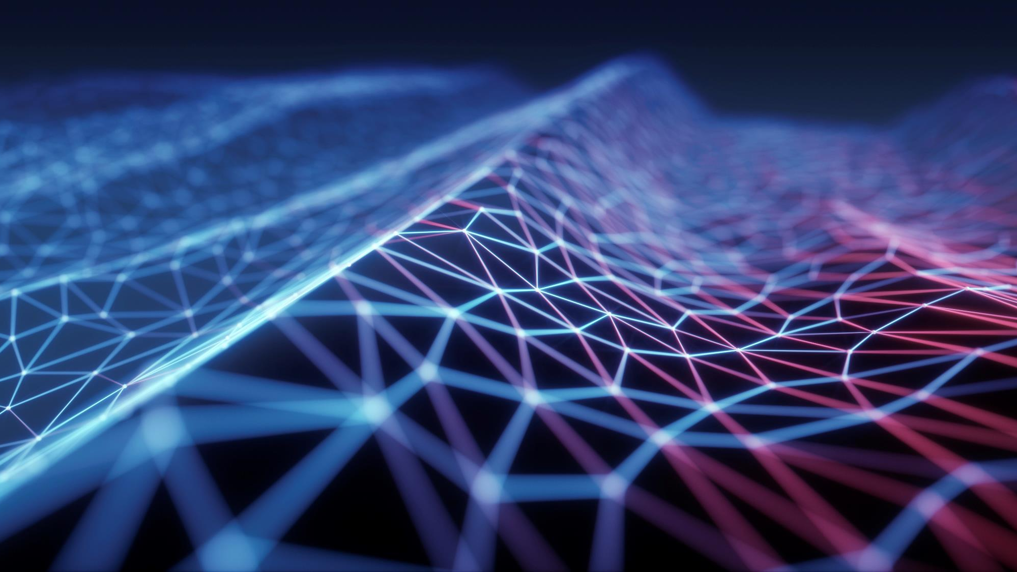
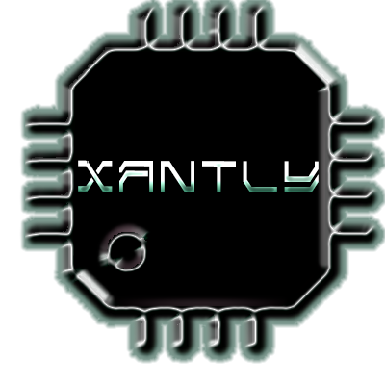
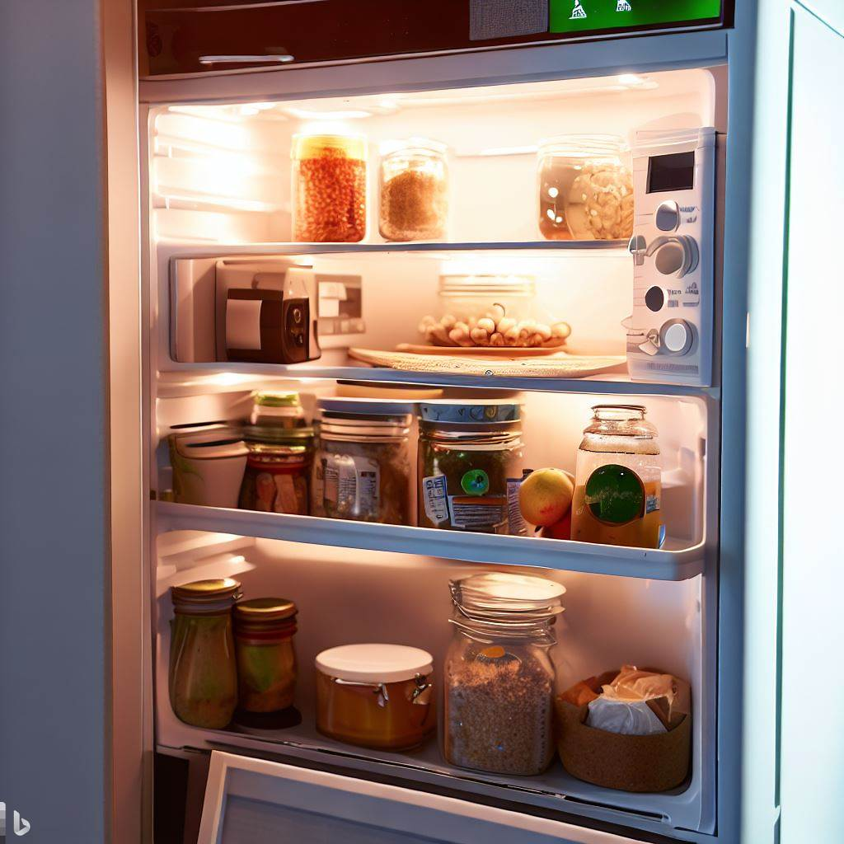
Universidad Autónoma del Estado de Hidalgo
Área académica de Computación y electrónica
Maestría en Internet de las Cosas
Materia: Redes de Comunicación
Alacena inteligente sobre plataforma modular de automatización doméstica “Xantli”
Alumno: Erick Renato Vega Ceron
Correo: ve502295@uaeh.edu.mx
Fecha de Presentación: Agosto/2023

Slide 2

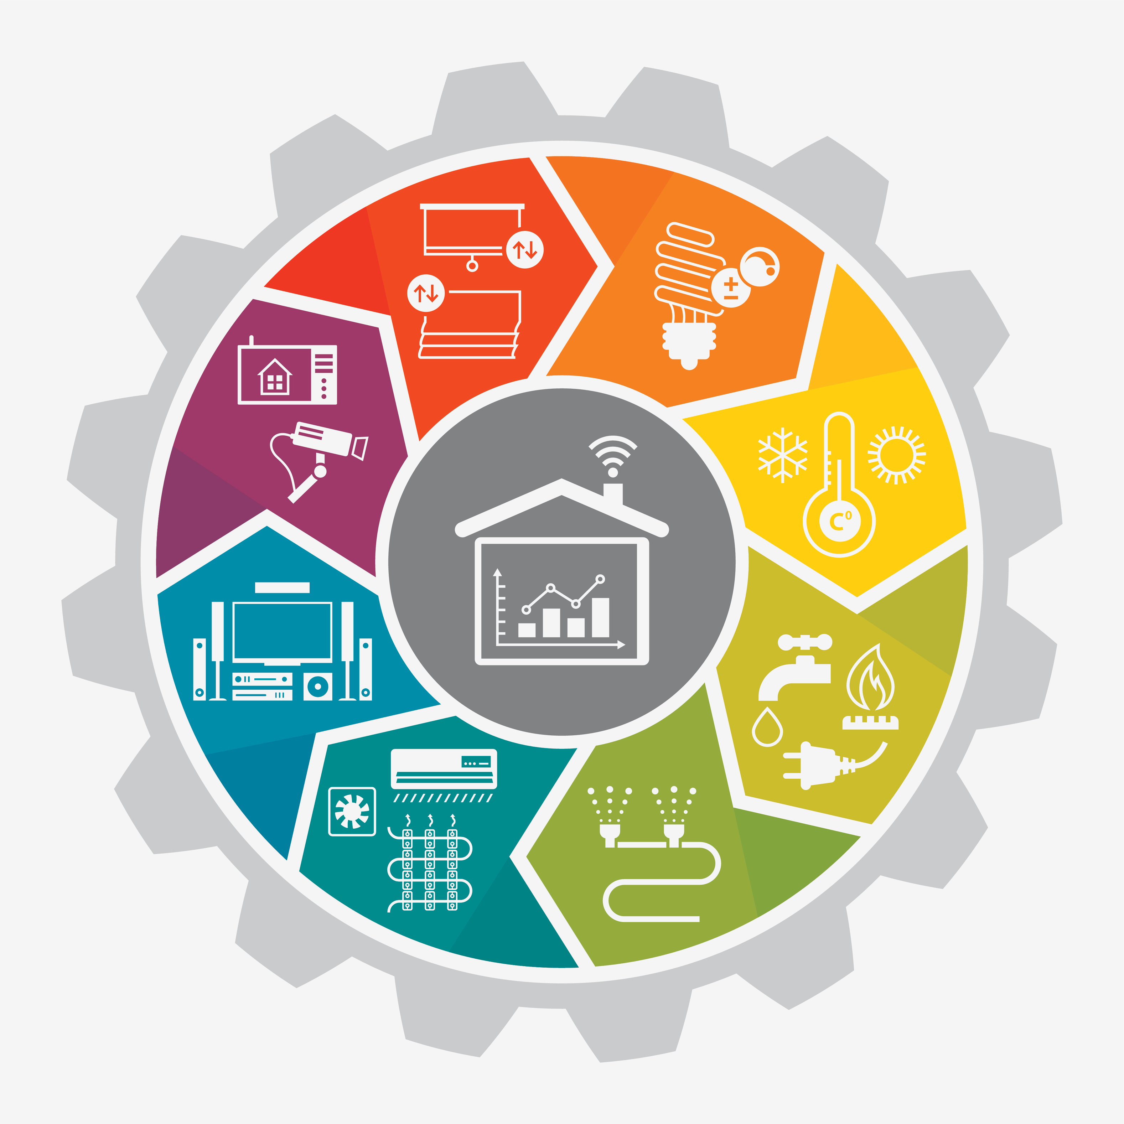
Contexto
La domótica basada en IoT es el uso de dispositivos inteligentes conectados a internet para automatizar y mejorar el hogar.
Los beneficios de la domótica son:
Mejorar la calidad de vida, el confort, la seguridad, el ahorro energético y la experiencia del cliente.
Controlar y monitorear el hogar desde cualquier lugar y en cualquier momento.
Aprovechar los servicios y las aplicaciones en la nube para acceder a información y entretenimiento.
Los desafíos de la domótica son:
La falta de estandarización y compatibilidad entre los diferentes dispositivos y plataformas de IoT, lo que dificulta su integración y funcionamiento óptimo.
La complejidad de la instalación y el uso de los sistemas domóticos, que requieren de conocimientos técnicos y asistencia profesional para su correcto funcionamiento.
El costo elevado de algunos dispositivos y servicios de IoT, que limita su accesibilidad y adopción por parte de los consumidores.
La vulnerabilidad a los ataques cibernéticos y la falta de privacidad y seguridad de los datos generados por los dispositivos conectados a internet.
Una alacena inteligente es un ejemplo de dispositivo domótico que utiliza la tecnología para almacenar, organizar y gestionar los alimentos y otros productos que se guardan en él. Sus funciones son:
Controlar la temperatura, la humedad y la iluminación de cada compartimento para conservar mejor los alimentos.
Detectar el nivel de existencias de cada producto y avisar al usuario cuando se agoten o caduquen.
Sugerir recetas o menús en función de los alimentos disponibles y las preferencias del usuario.
Conectarse con otros dispositivos inteligentes, como el refrigerador, el horno o el teléfono móvil, para sincronizar la información y facilitar la compra y la preparación de los alimentos.
Mejorar la nutrición y alimentación saludable de las personas

Slide 3
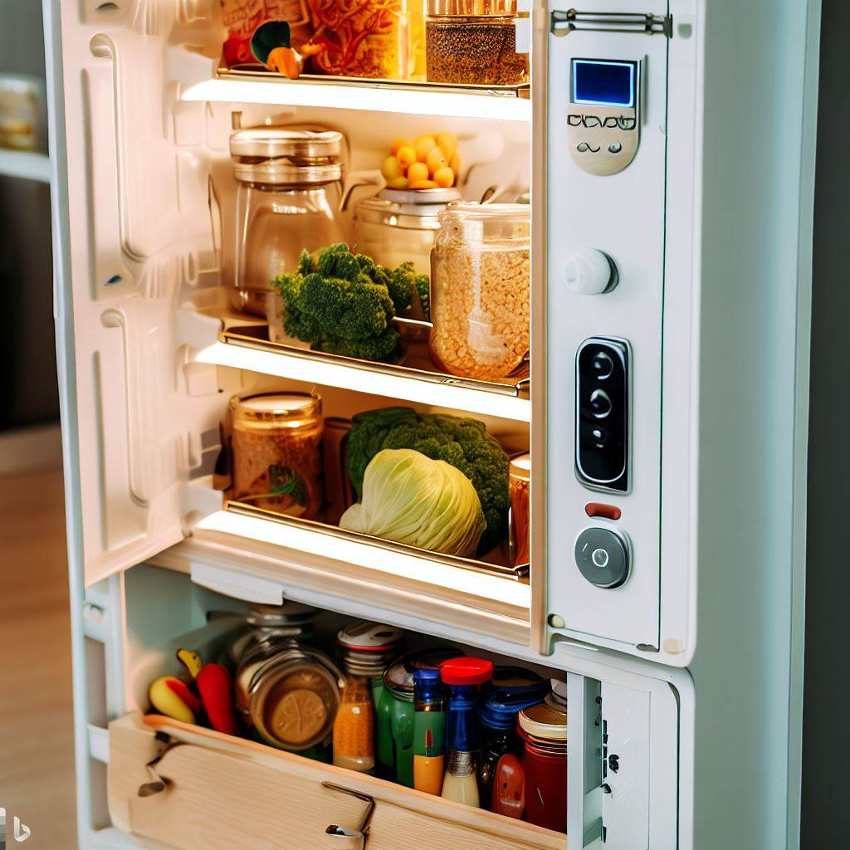
Contexto
Una alacena inteligente es un tipo de mueble o armario que utiliza la tecnología para almacenar, organizar y gestionar los alimentos y otros productos que se guardan en él. Una alacena inteligente puede tener diferentes funciones, como controlar la temperatura, la humedad y la iluminación de cada compartimento, detectar el nivel de existencias de cada producto, sugerir recetas o menús, y conectarse con otros dispositivos inteligentes
Una alacena inteligente es un tipo de mueble o armario que utiliza la tecnología de Internet de las Cosas (IoT) para almacenar, organizar y gestionar los alimentos y otros productos que se guardan en él.
Una alacena inteligente puede tener diferentes funciones, como:
Controlar la temperatura, la humedad y la iluminación de cada compartimento para conservar mejor los alimentos.
Detectar el nivel de existencias de cada producto y avisar al usuario cuando se agoten o caduquen.
Sugerir recetas o menús en función de los alimentos disponibles y las preferencias del usuario.
Conectarse con otros dispositivos inteligentes, como el refrigerador, el horno o el teléfono móvil, para sincronizar la información y facilitar la compra y la preparación de los alimentos.
Una alacena inteligente puede usar el aprendizaje automático (machine learning) para mejorar su funcionamiento y ofrecer una mejor experiencia al usuario. Por ejemplo, puede:
Aprender de los hábitos y gustos del usuario para personalizar sus sugerencias y alertas.
Analizar los datos recogidos por los sensores para optimizar el consumo energético y el aprovechamiento de los alimentos.
Detectar anomalías o fallos en el sistema y enviar notificaciones o solicitar asistencia técnica.

Slide 4
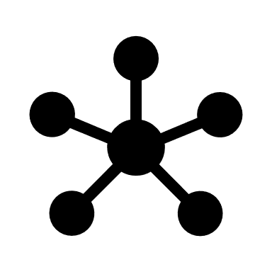
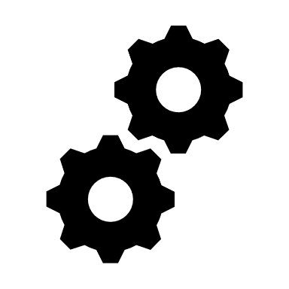



Problemáticas a resolver
Dificultad de integración/conexión entre dispositivos y plataformas
Alta dependencia de configuración de parte del usuario
Baja capacidad de escalabilidad y análisis de datos
Baja capacidad de actuación e informe con base en análisis de datos
Desperdicio de alimentos y poco control en su elección y compra

Slide 5
Diseño y desarrollo de una plataforma Inferencial de IoT
Los principales aspectos de la solución son:
Uso de inferencia y aprendizaje máquina para simplificar la entrada de usuario y procesar comandos complejos.
Configuración simple y detección de dispositivos externos basados en redes PAN (Personal Area Network).
Plataforma abierta que permite integrar cualquier dispositivo, con ventajas de hardware para los dispositivos del ecosistema.
Desarrollo de hardware eficiente, adaptable, autogestivo y de fácil reparación o reemplazo.
Red de malla híbrida que mejora la fiabilidad, redundancia, escalabilidad y alcance de la solución.
Cada dispositivo es un nodo repetidor y cumple su función principal, como sensar, controlar o actuar.
Cada nodo sensa su dominio físico, empaqueta, comprime y envía los datos a un Gateway local.
Cada nodo tiene un diseño simple y eficiente, que facilita su instalación y mantenimiento, y puede obtener energía renovable si es posible.

Slide 6
Ejes Principales
Hardware embebido, simple de instalar y de mínimo mantenimiento
Redes tipo malla y comunicación
Software de control e independencia operativa

Slide 7
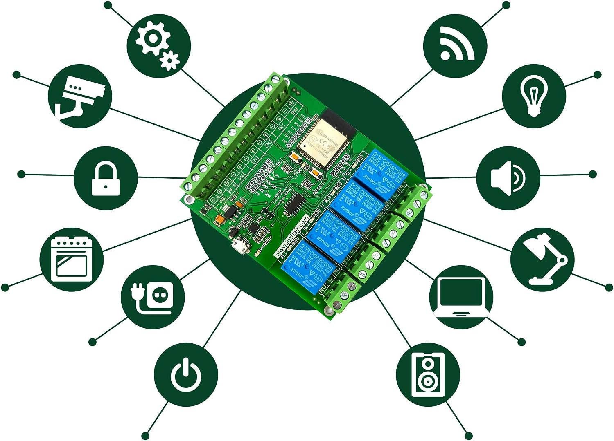
Hardware
Basado en componentes con alta disponibilidad y a bajo costo
Enfocado en adaptarse a actuadores ya existentes
Altamente eficientes en consumo energético y ancho de banda
Capacidad de conectarse y reconectarse facilmente, detectar problemas y corregirlos o informarlos (desatendido)
Triple función para maximizar utilidad y eficiencia
Dispositivo nodo de red (repetidor y punto de conexión para dispositivos cercanos)
Grupo de sensores (presencia, sonido, iluminación, temperatura, humedad, etc)
Actuador (opcional)
Optimización de placas para maximizar resistencia y minimizar tamaño
Uso de ESP32 y ESP8266 para optimizar uso en IoT
Optimización de circuito para uso de funciones capacitivas de Esp32
La experiencia de usuario deberá simplificar la interacción, muestra de datos, reportes y ejecución de rutinas o acciones en al menos
Plataforma móvil (Nativa o Web)
Centro de control táctil, comandos de voz y gestos

Slide 8
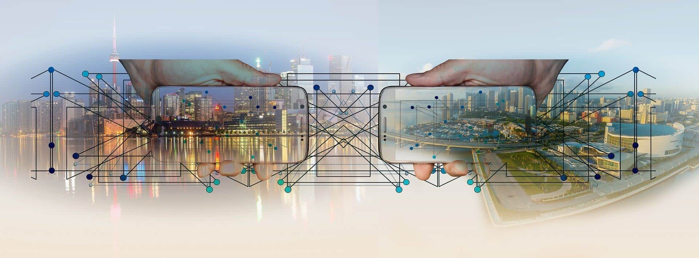
Redes
Cifrado y seguridad robusto, acorde a entornos domésticos con información sensible
Identificación fácil mediante “beacons”
Optimización de uso de espectro electromagnético (cambiar entre redes dependiendo la función en proceso)
Optimización de la red de malla para mejorar condiciones de recepción, enrutamiento y redundancia
Capacidad de geolocalización con y sin GPS
Sin necesidad de internet para operación local e inferencias simples
Fomentar la cooperación y uso de redes vecinas para reducir la interferencia y mejorar la cobertura.
Aislar los contextos específicos de red colectiva para garantizar privacidad y compartir recursos con base en políticas
Cada nodo puede emitir y recibir datos de la web, o transportarlos al siguiente nodo
Fiabilidad, seguridad y escalabilidad, perfecto para IoT
Protocolos estandarizados y de código libre de preferencia
Alternancia entre protocolos dependiendo el contexto y los requisitos de procesamiento, distancia o transporte
Priorizar uso de bandas de frecuencia no reguladas/libres
Minimizar/eliminar el uso de frecuencias reguladas o concesionadas para reducir costes y garantizar mantenibilidad
Maximizar el alcance/cobertura

Slide 9

Software
Orientado a objetos
Portable
Compatible con distintos SO
Implementación de patrones de diseño para mejorar la mantenibilidad y escalamiento
API abierta para maximizar compatibilidad y escalamiento
Base de datos centralizada
Preferencia por alternativas de código libre
Minimizar uso de bibliotecas innecesarias, maximizar uso de API abiertas
Actualizaciones OTA (Over the Air)
Modular por componentes
Uso de computación inferencial para optimizar comportamiento y auto gestión
Uso de RTOS
Uso de modos de ahorro de energía extremo (sleep modes) cuando la periodicidad de sensado no necesite ser constante

Slide 10
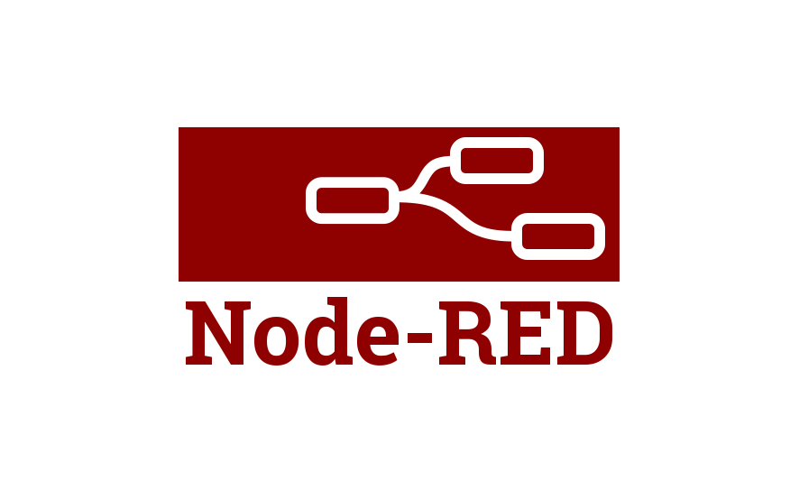
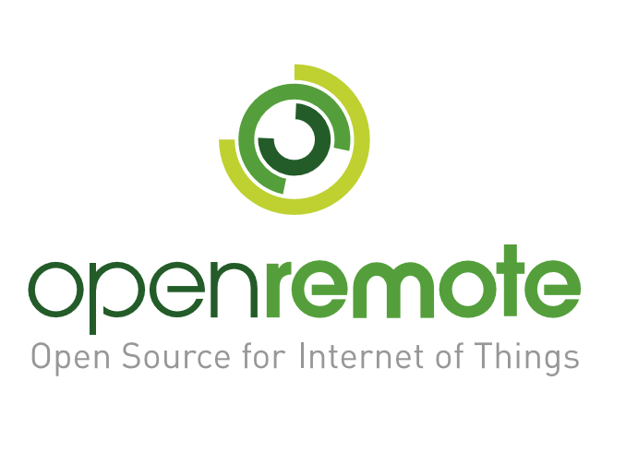
Estado del Arte
Node-RED: Es una herramienta visual para crear flujos de datos entre dispositivos, API y servicios en línea. Está basada en Node.js y se puede ejecutar en Raspberry Pi y otros dispositivos. Permite una programación rápida y flexible con una interfaz gráfica de usuario basada en navegador.
Pros: Es fácil de usar, tiene una gran comunidad y soporta muchos módulos y protocolos.
Contras: Puede tener problemas de rendimiento y escalabilidad con flujos complejos y grandes volúmenes de datos.
OpenRemote: Es una plataforma IoT que permite crear aplicaciones profesionales de gestión de energía, gestión de multitudes o gestión de activos. Tiene un modelo genérico de activos y atributos, un editor de flujo para el procesamiento de datos, un tablero de control estándar y componentes de interfaz de usuario web.
Pros: Es flexible, personalizable, multi-tenant y multi-dominio, y tiene una solución edge gateway para conectar varias instancias.
Contras: Requiere conocimientos técnicos para configurar e implementar la plataforma y sus componentes.

Slide 11

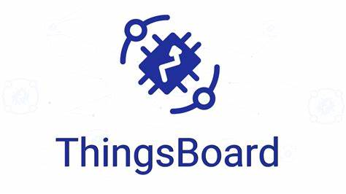
Estado del Arte
Kaa IoT Platform: Es una plataforma IoT que permite el desarrollo rápido y escalable de aplicaciones IoT. Tiene un servidor central que gestiona la comunicación entre los dispositivos y las aplicaciones, un SDK para facilitar la integración con los dispositivos, y un portal web para administrar la plataforma.
Pros: Es modular, extensible, compatible con múltiples plataformas y protocolos, y tiene características avanzadas como notificaciones push, control remoto y actualizaciones OTA.
Contras: Requiere una curva de aprendizaje para entender su arquitectura y componentes, y puede tener problemas de estabilidad y documentación.
ThingsBoard: Es una plataforma IoT que proporciona gestión de dispositivos, recopilación de datos, procesamiento y visualización para proyectos IoT. Se puede alojar como una solución SaaS o PaaS y soporta protocolos como MQTT, CoAP y HTTP.
Pros: Tiene una interfaz intuitiva, ofrece análisis en tiempo real y reglas complejas, y tiene capacidades de integración con servicios externos.
Contras: Tiene limitaciones en el número de dispositivos, mensajes y widgets en la versión gratuita y puede tener problemas de compatibilidad con algunos dispositivos.

Slide 12


Estado del Arte
Eclipse IoT: Es un ecosistema de proyectos IoT basados en el código abierto que abarcan diferentes aspectos del desarrollo IoT. Incluye proyectos como Eclipse Mosquitto (un broker MQTT), Eclipse Kura (un framework para gateways IoT), Eclipse Paho (una biblioteca para clientes MQTT), entre otros.
Pros: Es una iniciativa respaldada por una gran organización y comunidad, tiene una amplia gama de proyectos que cubren diversas necesidades IoT, y sigue los estándares abiertos.
Contras: Puede ser difícil elegir e integrar los proyectos adecuados para cada caso de uso, y puede haber inconsistencias entre los proyectos en términos de calidad y soporte.
OpenHAB: Es una plataforma IoT que integra diferentes sistemas domóticos, dispositivos inteligentes y servicios en línea. Tiene un motor de reglas basado en scripts, una interfaz web adaptable, una aplicación móvil nativa y una API REST.
Pros: Es compatible con más de 200 sistemas domóticos diferentes, tiene una gran comunidad activa y ofrece una alta personalización.
Contras: Tiene una configuración compleja que requiere editar archivos de texto manualmente, tiene una documentación dispersa e incompleta, y puede tener problemas de rendimiento con algunos dispositivos.

Slide 13

Estado del Arte
Pros:
Son gratuitas o de bajo costo, lo que permite ahorrar recursos y experimentar con diferentes soluciones. Esto es una ventaja para los desarrolladores y las empresas que quieren probar nuevas ideas o prototipos sin tener que invertir mucho dinero o comprometerse con una plataforma específica.
Son personalizables y adaptables, lo que permite modificarlas según las necesidades y preferencias de cada proyecto. Esto es una ventaja para los proyectos que requieren una solución a medida o que tienen requisitos especiales que no se pueden satisfacer con las plataformas comerciales.
Son colaborativas y transparentes, lo que facilita el aprendizaje, la innovación y la resolución de problemas con el apoyo de la comunidad. Esto es una ventaja para los proyectos que buscan mejorar continuamente su calidad y funcionalidad, aprovechando el conocimiento y la experiencia de otros desarrolladores y usuarios.
Contras:
Requieren más tiempo y esfuerzo para configurarlas e implementarlas, lo que puede dificultar el desarrollo rápido y ágil. Esto es una desventaja para los proyectos que tienen plazos ajustados o que necesitan una solución lista para usar sin tener que dedicar mucho tiempo a la instalación, la integración o el mantenimiento.
Pueden tener problemas de calidad, seguridad, compatibilidad y documentación, lo que puede afectar al rendimiento y la fiabilidad de las aplicaciones. Esto es una desventaja para los proyectos que dependen de la estabilidad y la seguridad de sus datos y dispositivos, o que tienen que cumplir con ciertos estándares o normativas.
Pueden tener menos soporte técnico y comercial, lo que puede limitar las opciones de escalabilidad y mantenimiento. Esto es una desventaja para los proyectos que tienen que enfrentarse a problemas técnicos complejos o imprevistos, o que quieren ampliar su alcance o su mercado sin perder calidad o funcionalidad.

Slide 14
Arquitecturas a utilizar
Uso de redes mesh (Dispositivo a Dispositivo) para transmisión de datos en cualquier zona de la red (Wifi o bluetooth)
Perfil de acceso genérico (GAP) en Bluetooth.
Uso de WiFi en entornos con condiciones de red más complejas
Uso de bluetooth para detección e interacción con dispositivos cercanos
Se podrá utilizar IPV6 para direccionamiento de nodos e IPV4 para conexión y control de Gateways preferentemente utilizando DHCP
Uso de CoAP para comunicación Máquina-Máquina.
Soporta multicast
Simplifica descubrimiento de dispositivos
Basado en UDP y REST
Uso de JSON para modelar datos

Slide 15
Arquitecturas a utilizar

Slide 16

Gracias
alguien@ejemplo.com

